Slide 1
Bài 14: Tìm kiếm toàn văn
Lưu trữ dữ liệu toàn văn trong CSDL và khái niệm chung về (Full text search – FTS)
Quản trị FTS
Cấu hình chỉ mục và tạo chỉ mục cho FT-Index bằng giao diện của MStdio
Cấu hình chỉ mục và tạo chỉ mục cho FT-Index bằng T-SQL
Tạo chỉ mục FT-Index cho các trường varchar(max),nvarchar(max), image
Thực hiện các câu truy vấn TFS
  CONTAINS
  CONTAINSTABLE
  FREETEXT

Slide 2
Lưu trữ dữ liệu tòan văn trong các trường
Bảng Production.Document có chứa dữ liệu toàn văn trong trường Document
Column | Data type | Nullability | Description
DocumentID | int | Not null | Primary key for Document rows.
Title | nvarchar(50) | Not null | Title of the document.
FileName | nvarchar(400) | Not null | Directory path and file name of the document.
FileExtension | nvarchar(8) | Not null | File extension indicating the document type. For example, .doc or .txt.
Revision | nvarchar(5) | Not null | Revision number of the document.
Document | varbinary(max) | Null | Complete document file.

Slide 3
Khái niệm chung về FTS
Full-text index: lưu trữ thông tin về các từ có nghĩa và vị trí của nó. Thông tin này được sử dụng để thực hiện tìm kiếm nhanh ra các bản ghi chứa từ này.
Full-text catalog: là nơi để lưu trữ các full-text indexes. Các Full-text catalogs phải được lưu trữ trên local hard drive không thể lưu trên removable drives, floppy disks, or network drives.
Word breaker: đưa vào một văn bản + ngôn ngữ, Word breaker sẽ sử dụng các lexical rules để phân tích văn bản ra thành các từ có nghĩa.
Stemmer: đưa vào một ngôn ngữ + một từ, Stemmer sẽ tạo ra các dạng khác nhau của từ đó (số ít, số nhiều, …)
Noise words: là các từ không có ý nghĩa trong tìm kiếm. For example, for the English words such as "a", "and", "is", and "the" are considered noise words. Các từ này sẽ bị bỏ qua trong quá trình tạo FT-Index. Danh sách các Noise words của các ngôn ngữ nằm trong thư mục C:\Program Files\Microsoft SQL Server\MSSQL.1\MSSQL\FTData (noiseENG.txt; noiseRUS.txt; noiseFRA.txt)

Slide 4
Quản trị FTS
Creating full-text indexes and full-text catalogs.
Altering existing full-text indexes and catalogs.
Dropping existing full-text indexes and catalogs.
Scheduling and maintaining index population.

Slide 5
Cách tạo FTS bằng MStdio
How to enable a database for full-text indexing
How to enable a table for full-text indexing
How to remove a full-text index from a table
How to remove a full-text catalog from a database
How to remove all full-text catalogs from a database

Slide 6
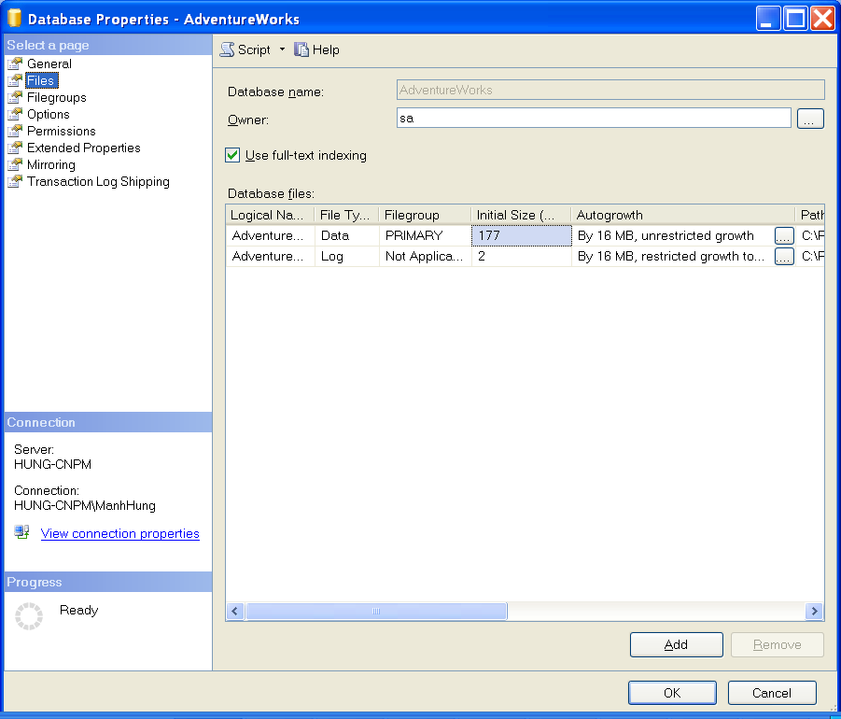
How to enable a database for full-text indexing

Slide 7
How to enable a table for full-text indexing
Expand the server group, expand Databases, expand User Databases, and expand the database that contains the table you want to enable for full-text indexing.
Right-click the table that you want to enable for full-text indexing.
Select Full-Text index, and then click Define Full-Text index…

Slide 8
Truy vấn dựa trên FT Index
USE AdventureWorks;
GO
SELECT DocumentID, DocumentSummary, Document
FROM Production.Document
WHERE CONTAINS(Document, 'Reflector NEAR Bracket');
GO

Slide 9
Remove a full text index
To remove a full-text index from a table
  In Microsoft SQL Server Management Studio, right-click the table that has the full-text index that you want to delete.
  Select Delete Full-Text index from the context menu.
  Click OK when prompted to confirm that you want to delete the full-text index.
To remove a full-text catalog from a database
  In Microsoft SQL Server Management Studio, expand the server group, expand Databases, and expand the database that contains the full-text catalog you want to remove.
  Expand Storage, and expand Full Text Catalogs.
  Right-click the full-text catalog that you want to remove and select Delete.
  Click OK in the Delete Objects dialog box.

Slide 10
Remove all full-text catalogs from a database
In Microsoft SQL Server Management Studio, expand the server group, expand Databases, and expand the database that contains the full-text catalogs you want to remove.
Expand Storage.
Right-click Full-Text Catalogs and select Delete all.
Click OK in the Delete Objects dialog box.

Slide 11
Cấu hình chỉ mục và tạo chỉ mục cho FTS bằng T-SQL
  Thiết lập FTS cho CSDL
  sp_fulltext_database [@action =] 'enable|disable'
  USE AdventureWorks;
  GO
  EXEC sp_fulltext_database 'enable';

Slide 12
Cấu hình chỉ mục và tạo chỉ mục cho FTS bằng T-SQL
  Tạo danh mục cho FTS trong CSDL
  CREATE FULLTEXT CATALOG catalog_name
  [ON FILEGROUP filegroup ]
  [IN PATH 'rootpath']
  [WITH <catalog_option>]
  [AS DEFAULT]
  [AUTHORIZATION owner_name ]
  <catalog_option>::= ACCENT_SENSITIVITY = {ON|OFF}
  IN PATH – chỉ định thự mục của Catalog (mặc định là C:\Program Files\Microsoft SQL Server\MSSQL.1\MSSQL\FTData)
  AS DEFAULT – chỉ định đây là Catalog mặc định cho các FT-Indexes.

Slide 13
Cấu hình chỉ mục và tạo chỉ mục cho FTS bằng T-SQL
  Tạo danh mục cho FTS trong CSDL
USE AdventureWorks;
GO
CREATE FULLTEXT CATALOG ftCatalog AS DEFAULT;
GO
CREATE FULLTEXT INDEX ON HumanResources.JobCandidate(Resume) KEY INDEX ui_ukJobCand;
GO

Slide 14
Cấu hình chỉ mục và tạo chỉ mục cho FTS bằng T-SQL
Sửa đổi danh mục cho FTS trong CSDL
ALTER FULLTEXT CATALOG catalog_name
{ REBUILD [WITH ACCENT_SENSITIVITY = {ON|OFF} ]
| REORGANIZE | AS DEFAULT }
REORGANIZE – tối ưu cấu trúc của Catalog
--Change to accent insensitive
USE AdventureWorks;
GO
ALTER FULLTEXT CATALOG ftCatalog
REBUILD WITH ACCENT_SENSITIVITY=OFF;
GO
-- Check Accentsensitivity
SELECT FULLTEXTCATALOGPROPERTY('ftCatalog', 'accentsensitivity');
GO
--Returned 0, which means the catalog is not accent sensitive.

Slide 15
Cấu hình chỉ mục và tạo chỉ mục cho FTS bằng T-SQL
Xóa danh mục cho FTS trong CSDL
DROP FULLTEXT CATALOG catalog_name

Slide 16
Cấu hình chỉ mục và tạo chỉ mục cho FTS bằng T-SQL
Tạo chỉ mục
CREATE FULLTEXT INDEX ON table_name
[(column_name [TYPE COLUMN type_column_name]
[LANGUAGE language_term] [,...n])]
KEY INDEX index_name
[ON fulltext_catalog_name]
TYPE COLUMN type_column_name – chỉ cần đối với các cột kiểu varchar(max),nvarchar(max), image
KEY INDEX index_name – tên của một chỉ mục unique đã có

Slide 17
Cấu hình chỉ mục và tạo chỉ mục cho FTS bằng T-SQL
Tạo chỉ mục
USE AdventureWorks;
GO
CREATE UNIQUE INDEX ui_ukJobCand ON HumanResources.JobCandidate(JobCandidateID);
CREATE FULLTEXT CATALOG ft AS DEFAULT;
CREATE FULLTEXT INDEX ON HumanResources.JobCandidate(Resume) KEY INDEX ui_ukJobCand;
GO – Xem thông tin về chỉ mục của một bảng
exec sp_helpindex 'HumanResources.JobCandidate'

Slide 18
Cấu hình chỉ mục và tạo chỉ mục cho FTS bằng T-SQL
Sửa đổi chỉ mục
ALTER FULLTEXT INDEX ON table_name
{ ENABLE | DISABLE
|ADD(column_name[TYPE COLUMN type_column_name][LANGUAGE language_term] [,...n] )
[WITH NO POPULATION]
| DROP (column_name [,...n] )
[WITH NO POPULATION]
| START {FULL|INCREMENTAL|UPDATE} POPULATION
| STOP POPULATION
}

Slide 19
Cấu hình chỉ mục và tạo chỉ mục cho FTS bằng T-SQL
Sửa đổi chỉ mục FT-Index
USE AdventureWorks;
GO
ALTER FULLTEXT INDEX ON HumanResources.JobCandidate ENABLE;
GO

Slide 20
Cấu hình chỉ mục và tạo chỉ mục cho FTS bằng T-SQL
Xóa chỉ mục FT-Index
DROP FULLTEXT INDEX ON table_name

Slide 21
Tạo FT-Index cho các trường nhị phân
USE AdventureWorks;GO
CREATE FULLTEXT CATALOG ftCatalog AS DEFAULT;GO
EXEC sp_help_fulltext_tables --Danh sach cac bang da co FT-Index
GO
EXEC sp_helpindex 'Production.Document'
CREATE FULLTEXT INDEX ON Production.Document
(Document TYPE COLUMN FileExtension) KEY INDEX PK_Document_DocumentID;
GO
/*
CREATE FULLTEXT INDEX ON Production.Document(Document)
KEY INDEX PK_Document_DocumentID;
-- Co loi
DROP FULLTEXT INDEX ON Production.Document
*/GO
--Test FT-Index
USE AdventureWorks; GO
SELECT DocumentID, DocumentSummary, Document
FROM Production.Document
WHERE CONTAINS(Document, 'Reflector NEAR Bracket');

Slide 22
Cú phát tìm kiếm Full text
Sau khi đã có Full Text Index chúng ta sử dụng các từ khóa sau đây để thực hiện việc tìm kiếm:
CONTAINS; CONTAINSTABLE
FREETEXT; FREETEXTTABLE

Slide 23
CONTAINS
CONTAINS (
{ column_name | (column_list) | * }
, '< contains_search_condition >'
[ , LANGUAGE language_term ]
)
< contains_search_condition > ::=
{ < simple_term >
| < prefix_term >
| < generation_term >
| < proximity_term >
| < weighted_term >
}
| { ( < contains_search_condition > )
[ { < AND > | < AND NOT > | < OR > } ]
< contains_search_condition > [ ...n ]
}

Slide 24
Các ví dụ về FTS theo Contains
Using CONTAINS with <simple_term>
Using CONTAINS and phrase in <simple_term>
Using CONTAINS with <prefix_term>
Using CONTAINS and OR with <prefix_term>
Using CONTAINS with <proximity_term>
Using CONTAINS with <generation_term>
Using CONTAINS with <weighted_term>
Using CONTAINS with variables
(Xem trong file: Lecture10-contains.doc)

Slide 25
CONTAINSTABLE
CONTAINSTABLE ( table , { column_name | (column_list ) | * } ,
' < contains_search_condition > '
[ , LANGUAGE language_term]
[ ,top_n_by_rank ]
)
< contains_search_condition > ::=
{ < simple_term >
| < prefix_term >
| < generation_term >
| < proximity_term >
| < weighted_term >
}
| { ( < contains_search_condition > )
{ { AND | & } | { AND NOT | &! } | { OR | | } }
< contains_search_condition > [ ...n ]
}

Slide 26
Cách dùng CONTAINSTABLE
SELECT select_list
FROM table AS FT_TBL INNER JOIN
CONTAINSTABLE (table, column, contains_search_condition) AS KEY_TBL
ON FT_TBL.unique_key_column = KEY_TBL.[KEY]

Slide 27
Ví dụ về CONTAINSTABLE
USE Northwind;
GO
SELECT FT_TBL.CategoryName, FT_TBL.Description, KEY_TBL.RANK
FROM Categories AS FT_TBL
INNER JOIN CONTAINSTABLE (Categories, Description,
'ISABOUT (breads weight (.8),
fish weight (.4), beers weight (.2) )' ) AS KEY_TBL
ON FT_TBL.CategoryID = KEY_TBL.[KEY]
ORDER BY KEY_TBL.RANK DESC;
-- Thay đổi weight ta sẽ thấy thứ tự của kết quả sẽ thay đổi.
GO

Slide 28
FREETEXT
Cú phápL
FREETEXT ( { column_name | (column_list) | * }
, 'freetext_string' [ , LANGUAGE language_term ] )
USE AdventureWorks;
GO
SELECT Title
FROM Production.Document
WHERE FREETEXT (Document, 'vital safety components' );
-- Bien
USE AdventureWorks;
GO
DECLARE @SearchWord varchar(30);
SET @SearchWord ='instruction';
SELECT Document FROM Production.Document WHERE FREETEXT(Document, @SearchWord);
GO

Slide 29
FREETEXTTABLE
FREETEXTTABLE (table , { column_name | (column_list) | * }
, 'freetext_string'
[ ,LANGUAGE language_term ]
[ ,top_n_by_rank ] )
USE Northwind
SELECT FT_TBL.CategoryName,
FT_TBL.Description,
KEY_TBL.RANK
FROM Categories AS FT_TBL INNER JOIN
FREETEXTTABLE(Categories, Description,
'sweetest candy bread and dry meat') AS KEY_TBL
ON FT_TBL.CategoryID = KEY_TBL.[KEY]
GO

Slide 30
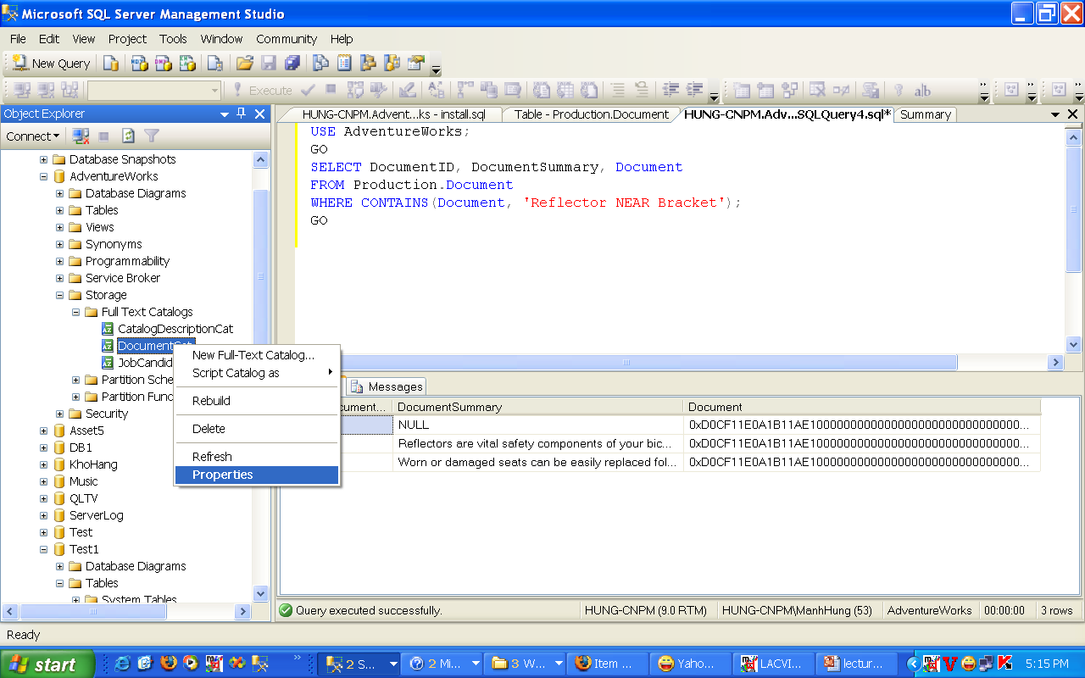
Lập lịch cho FTS

Slide 31
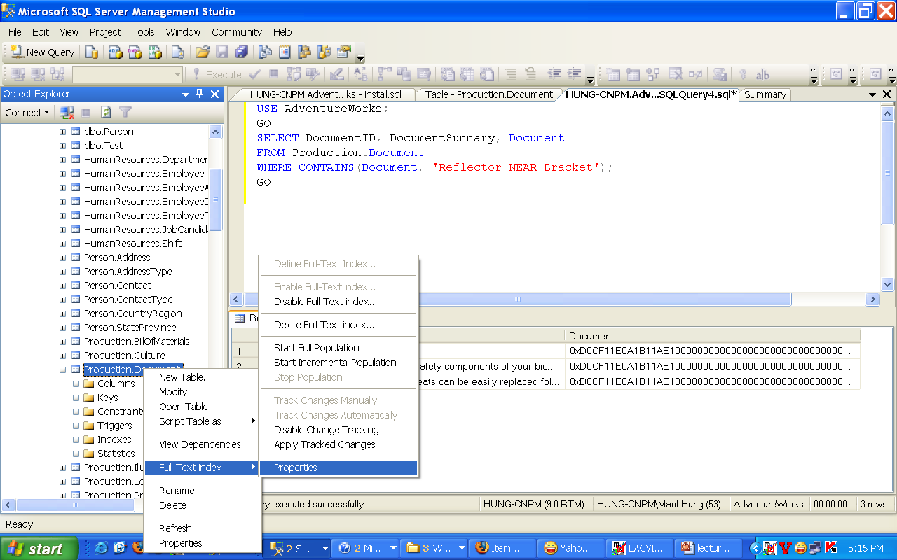
Lập lịch cho FTS

Slide 32
Bài tập
Bài tập 1: ItemFinder
Tìm hiểu ứng dụng ItemFinder trong BOL: “Item Finder Sample ”
C:\Program Files\Microsoft SQL Server\90\Samples\Engine\Full Text Search\ItemFinder\Scripts
Bài tập 2:

